Slide 1
ФУНКЦІЇ ОЦІННОЇ ЛЕКСИКИ ТА ПРОБЛЕМИ ЇЇ ПЕРЕКЛАДУ В ХУДОЖНЬОМУ ДИСКУРСІ (НА МАТЕРІАЛІ УРСУЛИ ЛЕ ГУЇНН «ТІ, ХТО ПОКИДАЄ ОМЕЛАС»)
Студентки

Slide 2
Мета, об’єкт та предмет дослідження
Об'єкт дослідження: оцінна лексика у художньому англомовному тексті та її переклад на українську мову.
Предмет дослідження: специфіка використання та перекладу оцінної лексики в творі Урсули Ле Гуїнн.
Мета: спосіб передачі оцінних лексем в перекладі на українську мову із зосередженням на взаємозв'язку між об'єктивними та суб'єктивними аспектами цього процесу.

Slide 3
Завдання дослідження
Аналіз функцій та характеристик оцінної лексики в мовленнєвому акті.
Огляд основних теорій та методологій перекладу літературного тексту, із спеціальним акцентом на оцінні одиниці.
Розробка класифікаційної схеми для функцій оцінної лексики в художньому дискурсі.
Визначення основних категорій оцінних лексем та їх семантичної спрямованості.
Проведення практичного експерименту з перекладу фрагментів твору з особливим фокусом на оцінних лексемах.
Аналіз перекладів з огляду на точність передачі семантики та емоційного забарвлення.

Slide 4
ЛЕКСИКА ОЦІНКИ В ХУДОЖНЬОМУ ТВОРІ
1
Експресивність
Оцінна лексика вносить експресивність у художній твір, надаючи йому емоційного забарвлення.
2
Реалістичність
Використання лексики оцінки допомагає зробити героїв більш реалістичними та життєвими, втілюючи їхні характери та внутрішній світ.
3
Аналіз
Лексика оцінки дозволяє автору аналізувати та аргументувати свою позицію у художньому дискурсі.

Slide 5
РОЛЬ ЛЕКСИКИ ОЦІНКИ В МОДЕРНІЙ ЛІТЕРАТУРІ
1
Створення настрою
Використання лексики оцінки допомагає створити певний настрій у тексті, впливаючи на емоційну сприйнятливість читачів.
2
Досягнення ефекту реалізму
Завдяки використанню оцінної лексики автори надають своїм героям реалістичності.
3
Формування авторського стилю
Унікальне використання лексики оцінки стає фірмовим стилем автора та ознакою його розпізнавання серед інших письменників.

Slide 6
Аналіз лексики у творі
1
Види лексичної експресії
Твір використовує різні види виразної лексики: метафори, алегорії та порівняння, щоб передати свої ідеї.
2
Специфічні лексичні одиниці
Серед специфічних слів у творі можна виділити терміни, пов'язані з утопічним світом Омеласу.
3
Емоційна забарвленість лексики
Письменниця використовує емоційно заряджені слова, щоб передати настрій та почуття персонажів та створити особливу атмосферу.

Slide 7
Оцінна лексика, виражена частинами мови
Частина мови | Кількість | Процентне співвідношення
Іменник | 45 | 52.94%
Прикметник | 25 | 29.41%
Дієслово | 15 | 17.65%
Разом | 105 | 100%

Slide 8
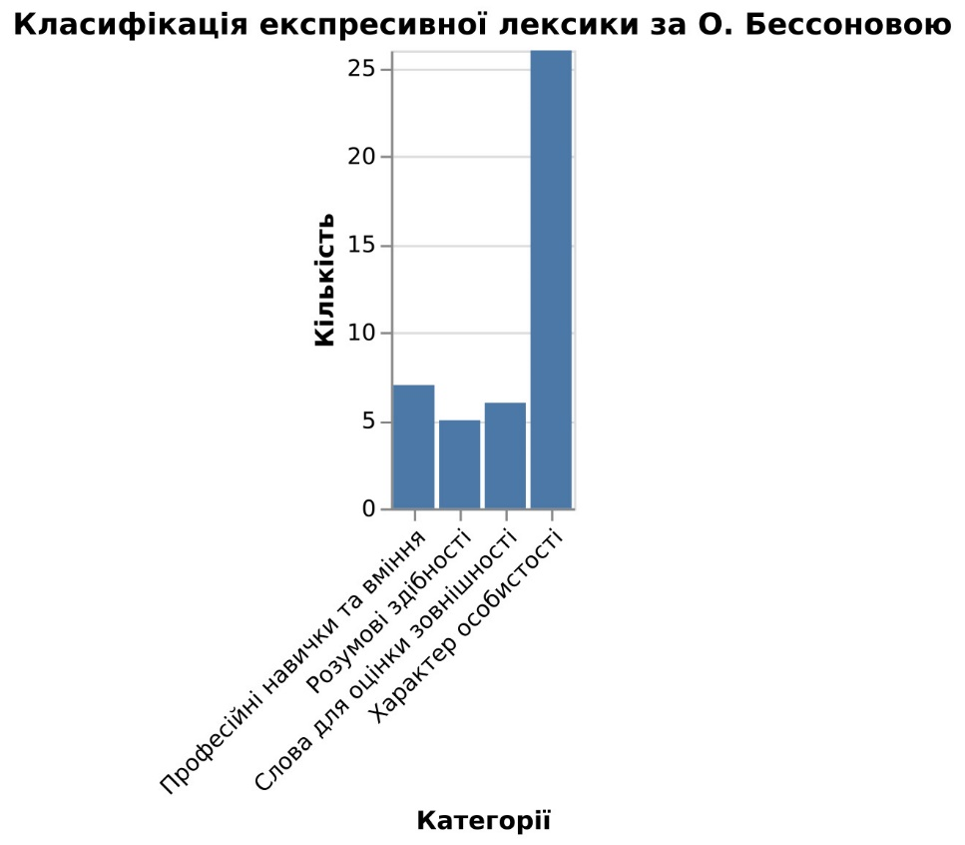

Slide 9
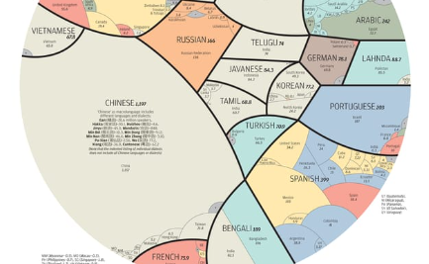
МИСТЕЦТВО ПЕРЕКЛАДУ ЛЕКСИКИ ОЦІНКИ
Комплексний підхід
Глибоке знання мови
Безперервна практика
Перекладачі мають використовувати широкий спектр підходів для передачі смислу лексики оцінки.
Тільки майстри перекладу, які розуміють мову на всіх її рівнях, здатні точно передати значення оцінення в художньому дискурсі.
Лише через постійну практику перекладачі можуть розвивати свої навички та набиратись досвіду у перекладі лексики оцінки.

Slide 10
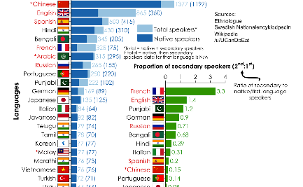
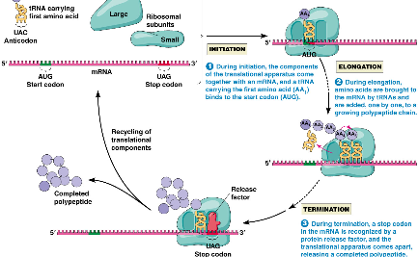
ТЕХНІКИ ПЕРЕКЛАДУ ЛЕКСИКИ ОЦІНКИ
Еківокальний переклад
Цитатний переклад
Контекстуальний переклад
Збереження семантичної багатозначності слів в перекладі для передачі оцінки.
Цитування оригінального тексту для передачі особистої оцінки автора.
Збереження контексту та форми слів для точного передачі їхнього значення.

Slide 11
Трансформації перекладу

Slide 12
Проблеми перекладу лексики
Культурні та соціальні варіанти
Збереження смислового навантаження
Перекладачам потрібно ураховувати культурні та соціальні контексти, щоб забезпечити адекватність перекладу лексичних виразів.
Перекладачі повинні творчо підходити до забезпечення передачі смислового навантаження в перекладі, зберігаючи значення ідеї.
Адекватність перекладу лексичних одиниць
Лексичні особливості
Лексична чутливість перекладача грає важливу роль у забезпеченні правильного розуміння тексту та передачі нюансів.
Для досягнення тривіальності перекладу потрібно уникати зсуву у значенні та дотримуватись авторського наміру в оригіналі.

